Slide 1
Del 2
Off the beaten path
Hidden gems, tågutflykter och träningsspots
Tre kategorier
Lokala pärlor i Montpellier som turister missar
Dagsutflykter med tåg, från 20 min till 1.5 timme
Var man kan jogga och träna på utegym

Slide 2
Sektion 1
Hidden gems
Lokala pärlor som turister missar

Slide 3
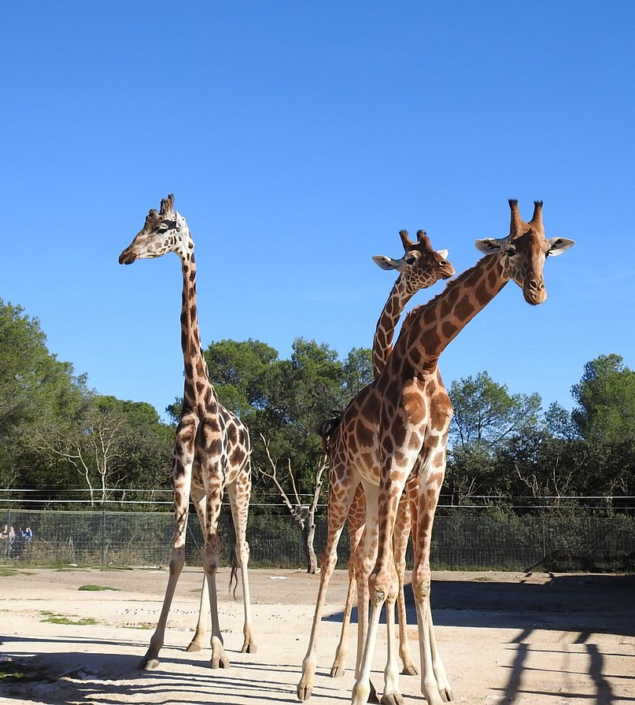




#01
GRATIS DJURPARK, NÄRA HUSET
Parc Zoologique de Lunaret
Ofta Montpelliers bäst bevarade hemlighet: en gratis djurpark på 80 hektar, mer som en skog man strosar genom än en traditionell zoo. Giraffer, zebror, lejon, vargar. Inkluderar Serre Amazonienne (regnskogskupol, mindre avgift).
TA SIG DIT
TIDSÅTGÅNG
KOSTNAD
Buss 24 från Universités, eller cykel ~15 min
2–4 timmar
Helt gratis (regnskog ~7 €)
PRAKTISKA TIPS
Stäng på måndagar, gå tisdag till söndag
Skuggrika stigar, bra även i värmen
Ta med picknick, det finns bord under träden
BYT GÄRNA UT MOT FOTO

Slide 4
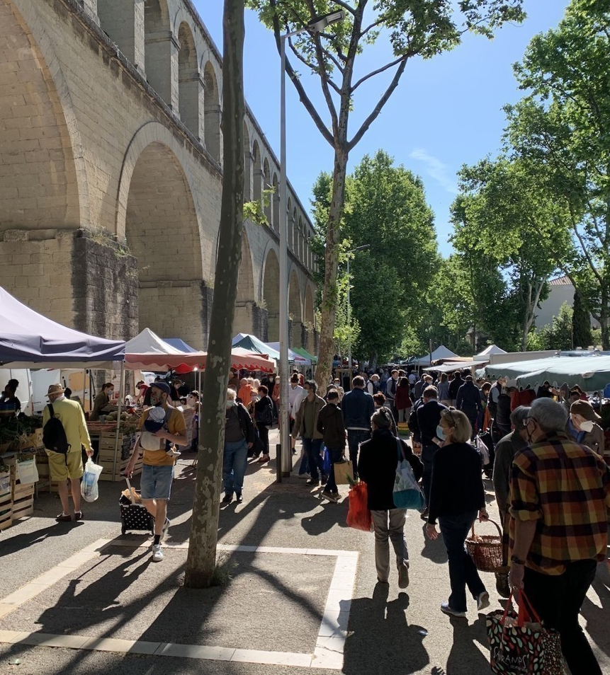




#02
EKOLOGISK MARKNAD UNDER AKVEDUKTEN
Marché des Arceaux
Lokal favorit. Tisdag- och lördagsmorgnar samlas montpellierbor med korgar under bågarna på Saint-Clément-akvedukten för att handla från hundratalet ekologiska producenter. Ostar, charkuterier, honung, oliver, vin, blommor. Mycket få turister.
TA SIG DIT
TIDSÅTGÅNG
KOSTNAD
Tram 1 till Place Albert 1er + 5 min gång
1–2 timmar (gå tidigt)
Gratis att gå runt
PRAKTISKA TIPS
Endast tisdag och lördag, 7–13.30
Kombinera med Peyrou-promenaden bredvid
Bra ställe att handla picknick till hemmavägen
BYT GÄRNA UT MOT FOTO

Slide 5
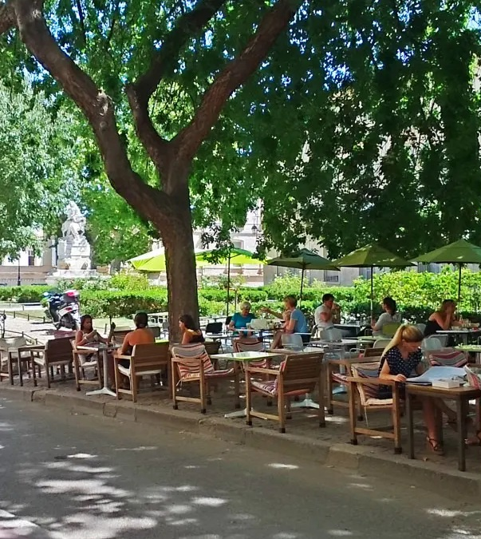




#03
ROMANTISKT GÖMT TORG I ÉCUSSON
Place de la Canourgue
Ett av Montpelliers vackraste torg, gömt bakom Rue Foch. Lummiga träd, Fontaine des Licornes med två enhörningar, små caféer och vinbarer. Lokalbefolkningens favorit för ett glas eftermiddagsvin när Comédie blir för stökigt.
TA SIG DIT
TIDSÅTGÅNG
KOSTNAD
Tram 1 till Comédie + 7 min gång
30 min till 2 timmar
Gratis (kaffe ~3 €, vin ~5 €)
PRAKTISKA TIPS
Bästa tiden: sen eftermiddag när skuggan kommer
Restaurang Le Petit Jardin runt hörnet
Helt fritt från turistmassorna kring Comédie
BYT GÄRNA UT MOT FOTO

Slide 6
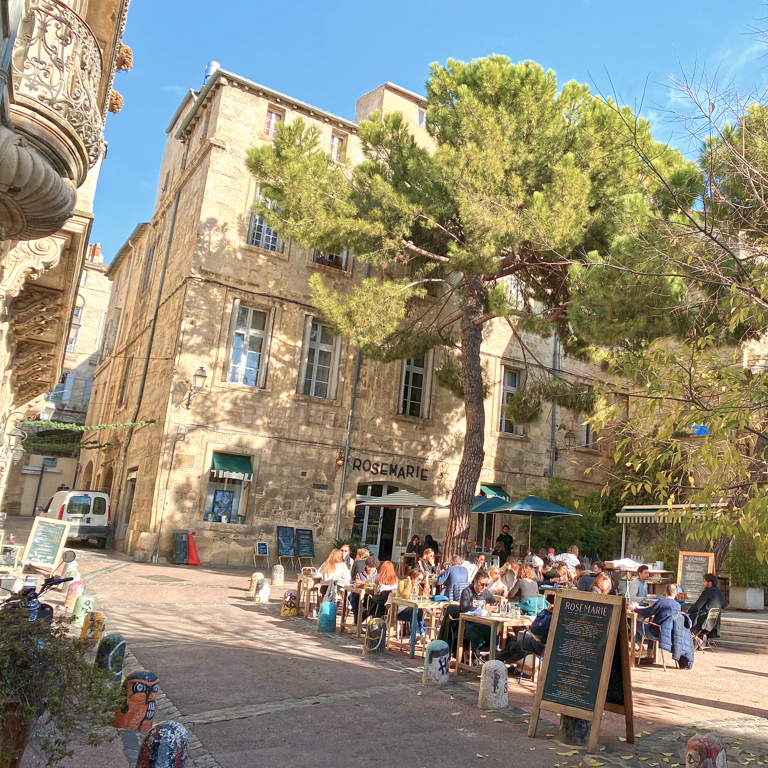




#04
FORTFARANDE UNDERSKATTAT TORG
Place Saint-Roch
Centralt men förvånansvärt lugnt torg framför Église Saint-Roch (1860-tals nygotik). Bra blandning av lokalbefolkning och tourists, klassiska terrasser och en av stadens bästa glassbarer (Le Glacier de la Comédie ligger nära). Bra paus mellan utflykter.
TA SIG DIT
TIDSÅTGÅNG
KOSTNAD
Tram 1 till Comédie + 5 min gång
30 min till 1 timme
Gratis (glass ~4 €)
PRAKTISKA TIPS
Kyrkan är gratis att gå in i, sval interiör vid hetta
Bra fika-stopp mellan Écusson och stationen
Liten marknad med blommor på vissa morgnar
BYT GÄRNA UT MOT FOTO

Slide 7
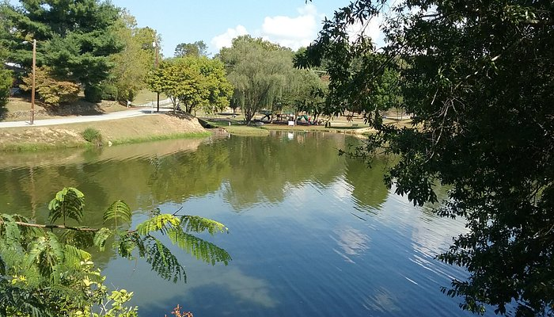

#05
TIDIGARE KONSTNÄRSHEM VID LEZ
Domaine de Méric
Rosa lantgård som var målaren Frédéric Bazilles sommarvilla på 1800-talet. Idag öppen park längs Lez-floden med skogsstigar, ängar, picknickbord och hundpark. Helt off the beaten path, ofta tomt. 4.6 stjärnor på Google.
TA SIG DIT
TIDSÅTGÅNG
KOSTNAD
Tram 2 till Saint-Lazare + 10 min gång
2–3 timmar
Helt gratis
PRAKTISKA TIPS
Bra picknickplats i skuggan vid floden
Lez-floden flyter direkt genom parken
Kombineras lätt med en löprunda längs Lez
BYT GÄRNA UT MOT FOTO

Slide 8
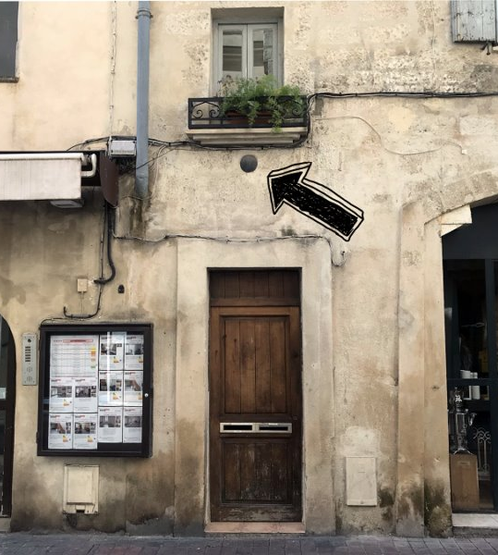

#06
CURIOSUM I MEDELTIDA GATAN
Kanonkulan på Rue des Étuves
Kuriosa: titta upp på 30 Rue des Étuves och du ser en kanonkula sitter inkilad i fasaden. Enligt legenden från belägringen 1622 av Ludvig XIII:s trupper. Skeptiker ifrågasätter äktheten, vilket gör det till en lustig gåta att leta efter mitt i en gammal stan-promenad.
TA SIG DIT
TIDSÅTGÅNG
KOSTNAD
I Écusson, alldeles nära Comédie
5 minuter (om man hittar den)
Gratis
PRAKTISKA TIPS
Lätt att missa, titta upp på husfasaden
Kombineras med en Écusson-vandring
Bra nördigt självmål för tonåringar
BYT GÄRNA UT MOT FOTO

Slide 9
Sektion 2
Tågutflykter
Dagsturer utan bil, från 20 min till 1 timme

Slide 10
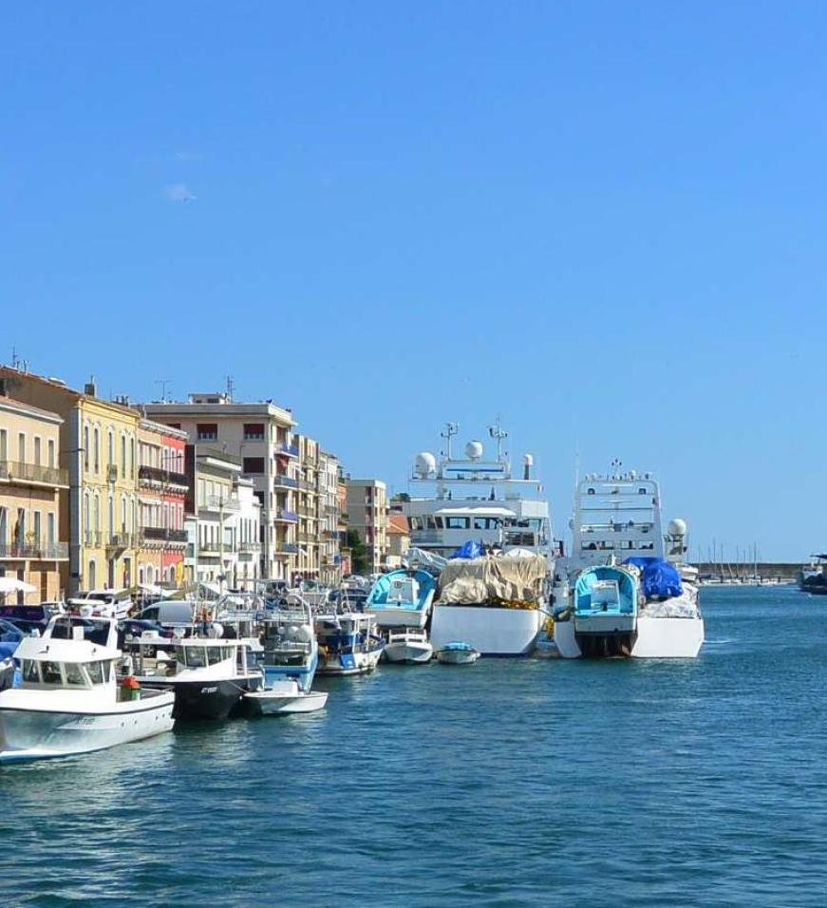




#07
FISKEHAMN, KANALER, BERG
Sète
Det franska Medelhavets största fiskehamn, ofta kallat 'Languedocs Venedig' tack vare sina kanaler. Klättra upp till Mont Saint-Clair för panoramautsikt, ät tielle (lokal bläckfiskpaj), promenera längs hamnen. Tåget från Saint-Roch tar bara 20 minuter.
TA SIG DIT
TIDSÅTGÅNG
KOSTNAD
TER-tåg från Gare Saint-Roch, 20 min
Heldag
Tåg ~12 € t/r per person
PRAKTISKA TIPS
Tåg går varje halvtimme, ingen bokning behövs
Tielle och fruits de mer vid hamnen
Bra strand 30 min söderut med liten lokalbuss
BYT GÄRNA UT MOT FOTO

Slide 11
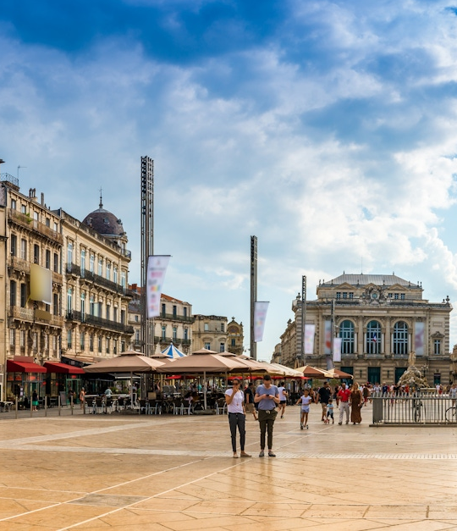

#08
ROMERSKA RUINER, ARENAN
Nîmes
En av Frankrikes bäst bevarade romerska städer. Arenan från år 70 e.Kr. används fortfarande för konserter, Maison Carrée är ett intakt romerskt tempel (UNESCO 2023), och Jardins de la Fontaine ger svalka. Hela den historiska kärnan nås till fots från stationen.
TA SIG DIT
TIDSÅTGÅNG
KOSTNAD
TER-tåg från Saint-Roch, 30 min
Heldag
Tåg ~16 € t/r, arena ~13 €
PRAKTISKA TIPS
Arena + Maison Carrée + Tour Magne kombo-biljett
Jardins de la Fontaine är gratis och svalt
Buss 168 går till Pont du Gard från Nîmes (45 min)
BYT GÄRNA UT MOT FOTO

Slide 12
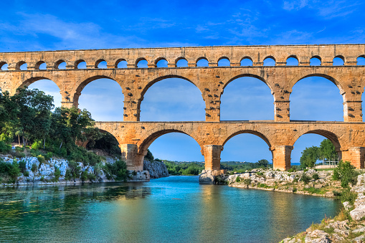



#09
ROMERSK AKVEDUKT, UNESCO
Pont du Gard
Det 2000 år gamla romerska akvedukten över floden Gardon, en av världens mest spektakulära ingenjörsbedrifter. UNESCO-listad, fri entré för fotgängare. Bada i floden under bron en het sommardag, klättra upp till översta nivån.
TA SIG DIT
TIDSÅTGÅNG
KOSTNAD
Tåg till Nîmes + buss 168, ~1 tim totalt
Heldag
Gratis fotgängare, parkering 9 €
PRAKTISKA TIPS
Ta med badkläder, floden är simbar
Lättare via tåg-buss än man tror
Nîmes kan kombineras på vägen tillbaka
BYT GÄRNA UT MOT FOTO

Slide 13
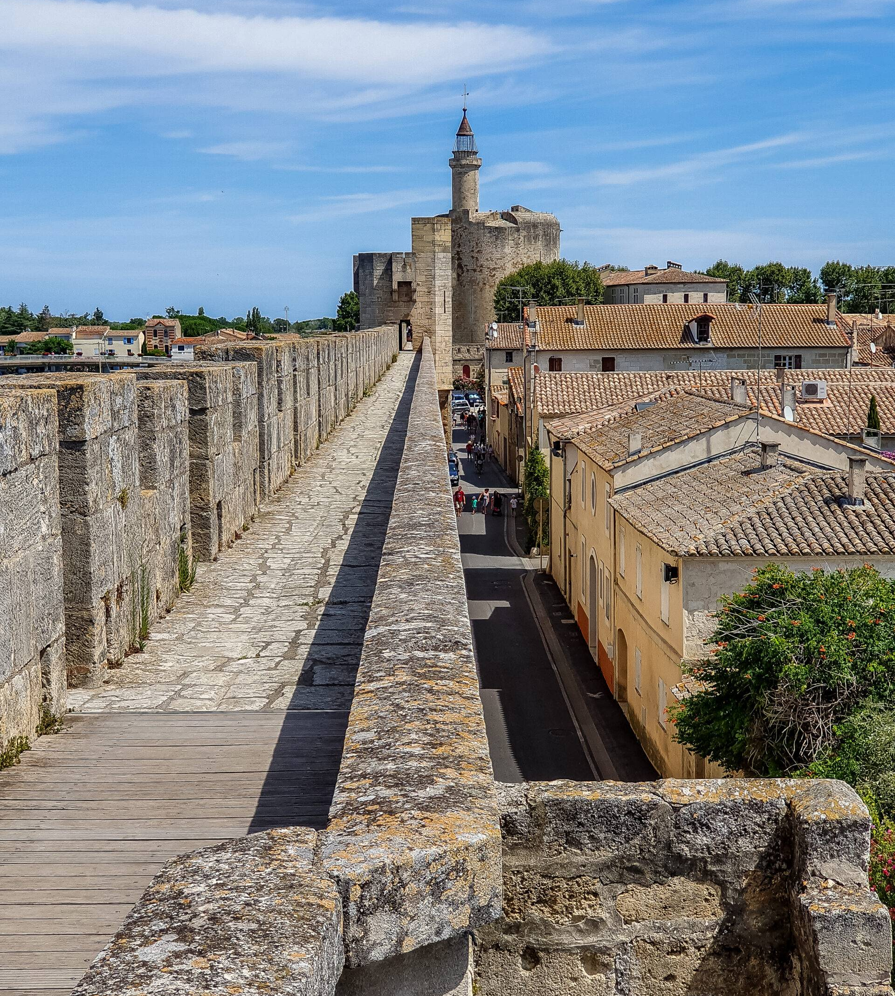

#10
MEDELTIDA STAD, FLAMINGOS
Aigues-Mortes
Helt intakt medeltida stad omgiven av höga 1200-talsmurar, byggd som utgångspunkt för Ludvig IX:s korståg. Ligger i Camargue-naturparken där rosa flamingos, vita hästar och svarta tjurar lever vilt. Klättra på murarna och se ut över saltsjöarna.
TA SIG DIT
TIDSÅTGÅNG
KOSTNAD
TER-tåg från Saint-Roch, ~40 min
Heldag
Tåg ~10 € t/r, stadsmurar ~8 €
PRAKTISKA TIPS
Klättra på stadsmuren för bästa flamingovy
Lilla touristtåget till saltsjöarna
Hela stan kan ses på 3–4 timmar
BYT GÄRNA UT MOT FOTO

Slide 14
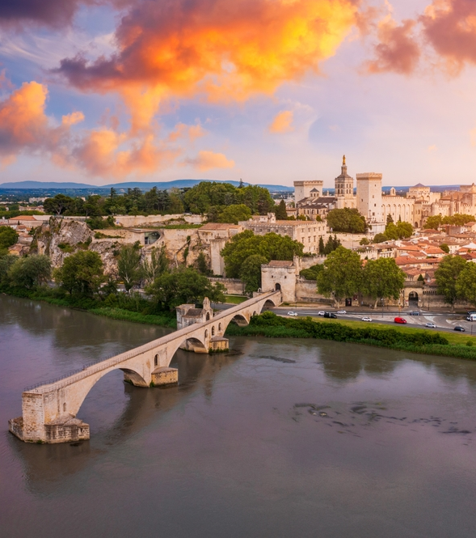
#11
PÅVENS STAD
Avignon
Påvepalatset (Palais des Papes), 1300-talets största gotiska palats i Europa, plus den famosa bron 'Pont d'Avignon' som det går en barnvisa om. Hela gamla stan UNESCO-listad. Lite längre tågresa men värt det för en kulturdag.
TA SIG DIT
TIDSÅTGÅNG
KOSTNAD
TER-tåg från Saint-Roch, ~1 tim 5 min
Heldag
Tåg ~22 € t/r, palats ~12 €
PRAKTISKA TIPS
Påvepalatset är vidsträckt, räkna 2+ timmar
Ät lunch i Les Halles d'Avignon (saluhallen)
Pont Saint-Bénézet är den famosa halvbron
BYT GÄRNA UT MOT FOTO

Slide 15
Sektion 3
Träning
Löprundor och utegym

Slide 16
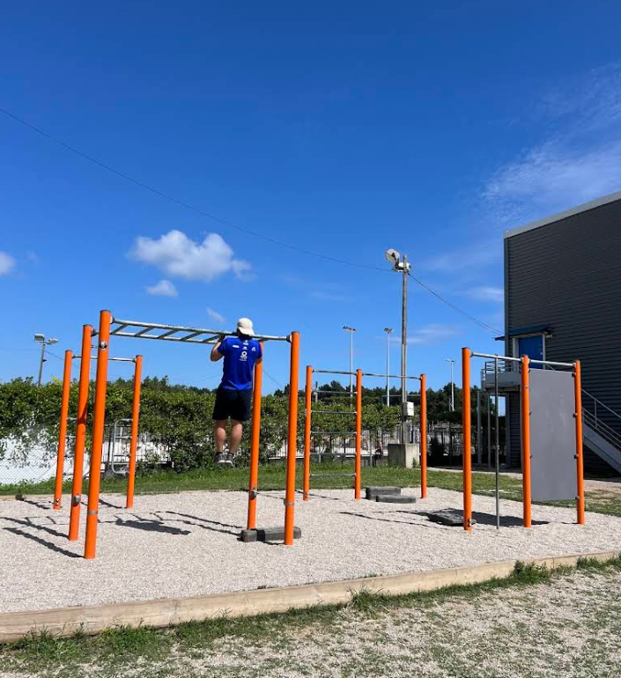

#13
STADENS BÄSTA STREET WORKOUT
Parc de la Rauze
Närmaste utegym, 750 m från huset. Bra utegym, 8 moduler, invigt 2020. Renoverat med säkrare underlag, ringar, höjdvarierade pull-up-stänger, parallella barr, traction-stationer. 4.8 stjärnor på Google.
TA SIG DIT
TIDSÅTGÅNG
KOSTNAD
Gå/springa 750 m
1–2 timmar
Gratis
PRAKTISKA TIPS
Helt nyrenoverat, säkraste utrustningen
Bra för intermediate till advanced calisthenics
Friendly community, fransmän som tränar
BYT GÄRNA UT MOT FOTO

Slide 17
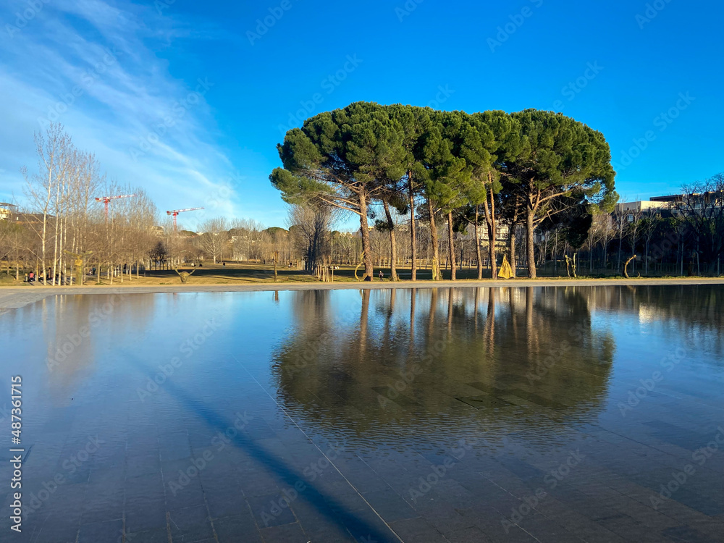

#14
STORT GRÖNT FÄLT, STREET WORKOUT
Parc Georges Charpak
10 hektar park i Antigone-distriktet, perfekt för en löprunda. Har ett mindre utegym. Bra utgångspunkt för en löprunda längs Lez ner mot havet.
TA SIG DIT
TIDSÅTGÅNG
KOSTNAD
Gå/springa 1500 m
1–3 timmar
Gratis (öppet 8.30–17.30)
PRAKTISKA TIPS
Stora gräsytor
Cykelvägen längs Lez börjar här
Stängt helger, planera måndag till fredag
BYT GÄRNA UT MOT FOTO

Slide 18
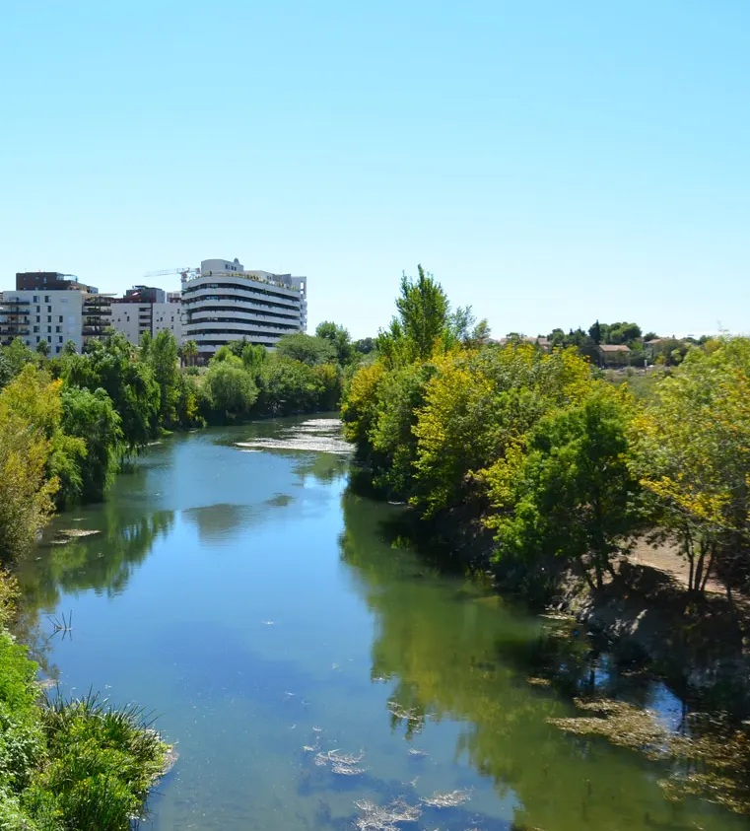
#15
LÖPNING LÄNGS LEZ-FLODEN
Cykelvägen längs Lez
Montpelliers bästa löprunda: cykelväg och löpstig längs floden Lez från Antigone hela vägen ner till havet vid Palavas (10 km). Platt, asfalterad, skuggig delvis. För Andreas i Varvet-bygget eller hela familjen för en kvällslöpning.
TA SIG DIT
TIDSÅTGÅNG
KOSTNAD
200 m från huset
30 min till 2 timmar
Gratis
PRAKTISKA TIPS
Spring morgon eller kväll när det är svalare
Vänd vid valfri punkt, eller hela vägen 20 km t/r
Ta vatten, det finns vattenposter på vägen
BYT GÄRNA UT MOT FOTO

Slide 19
Sammanfattning
Tre nya kategorier ovanpå hemmaprogrammet, alla nåbara utan bil.
Hidden gems
Tågutflykter
Träning
Djurparken I Lunaret är en pärlan.
Marché des Arceaux för riktig lokal marknadsstämning.
Place de la Canourgue för vinpaus utan turister.
Sète på 20 min är enklast och billigast för stranddag.
Nîmes på 30 min för romerska ruiner, kan kombineras med Pont du Gard.
Aigues-Mortes och Avignon för längre dagsutflykter.
Parc de la Rauze – ett bra gym på kort löpavstånd.
Parc Georges Charpak fin vändningspunkt för löprunda (1,5 km x 2).
Joggingtur mot havet på Lez-cykelvägen – börjar ett par hundra meter från huset.

